Slide 1
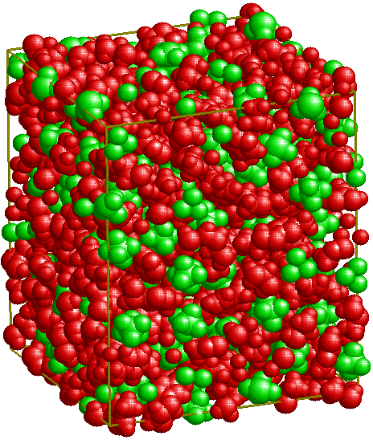
گردهمایی و کارگاه آموزشی شبیه سازی دینامیک مولکولی سامانه های متنوع زیستی و شیمیایی
24 و 25 اردیبهشت 1404، دانشکده شیمی دانشگاه تحصیلات تکمیلی علوم پایه زنجان
عنوان به فارسی (قلم 40 B Nazanin bold)
نام و نام خانوادگی نویسندگان (قلم 34 B Nazanin bold) (استفاده از * برای نویسنده مسئول ) آدرس و ایمیل نویسندگان (قلم 30 B Nazanin فارسی و Times New Roman, Italic 28 برای ایمیل)
نتایج و بحث
مقدمه
طراحی پوستر و تغییرات ساختاری، موضوعی، تغییر در ابعاد (طول و عرض) یا تعداد کادرهای بخش های مختلف (مقدمه، مبانی تئوری و روابط مورد استفاده در استخراج خواص، جزییات روش شبیه سازی، نتایج و بحث و مراجع) و عنوان بخش ها .... به عهده شما و به صورت اختیاری است.
تهیه پوستر به زبان فارسی انجام شود.
پوستر در ابعاد 70 در 100 سانتیمتر پرینت گردد.
توصیه:
تمام متن پوستر با قلم B Nazanin وpt 24 یا درشت تر نگارش شود. کلمات یا مراجع انگلیسی با دو اندازه قلم کوچک‌تر از متن فارسی و نوع قلم Times New Roman باشد.
فاصله بین خطوط در تنظیم پاراگراف، یک و نیم کمتر نباشد.
از اعمال حالت Justify اطمینان حاصل شود.
مبانی تئوری
میدان نیرو
جزییات شبیه سازی
مراجع
مراجع طبق ترتیبی آورده شوند که در متن با شماره به آن ارجاع شده است. (با قلم B Nazanin یا Times New Roman pt 24)
(1) جليلي، س. شبيه سازي­هاي رايانه­اي، ويرايش دوم (1390)، انتشارات دانشگاه صنعتي خواجه نصيرالدين طوسي.
(2) F. Khorrami, M. H. Kowsari; J. Chem. Phys., 156, 214706 (2022).
(3) M. Hassanpour, S. M. Torabi, D. Afshar, M. H. Kowsari, A. A. Meratan, N. Nikfarjam; ACS Appl. Bio Mater., 7, 1558-1568 (2024).
(4) S. Alavi; Molecular Simulations: Fundamentals and Practice. (2020) Wiley-VCH, Weinheim, Germany.
(5) J. A. Ripmeester, S. Alavi (Eds.); Clathrate Hydrates: Molecular Science and Characterization. (2022) Wiley-VCH, Weinheim, Germany.

